Slide 1
Financement des projets de NGen Diligence financière raisonnable
Financement des projets de NGen
Jeff Montag
Directeur, Financement des projets
Jeff.Montag@ngen.ca
Next Generation Manufacturing Canada
Notes:
Bonjour à tous, mon nom est Jeff Montag et je suis le directeur du financement des projets chez NGen. Aujourd'hui, je vais vous dresser les grandes lignes de nos exigences et de notre processus en matière de diligence financière raisonnable (DFR). Ces informations sont également disponibles sur notre site Web.

Slide 2
Diligence financière raisonnable
La société principale obtient l’autorisation de tous les partenaires pour la DFR et clique sur la case DFR (en anglais) dans le portail.
Une fois la DFR initiée, la Société est autorisée à accéder aux questions de demande.
Les documents de DFR doivent être fournis à NGen dans la semaine suivant la date limite de vérification.
La DFR doit être approuvée par NGen avant l’évaluation.
NGen fournira un portail dans lequel l’entreprise fournira ce qui suit :
Numéro d’entreprise émis par l’ARC
Nom de l’entreprise enregistrée
Adresse commerciale enregistrée
Nous pouvons exiger des statuts constitutifs pour confirmer que la société est constituée au Canada si elle n’est pas inscrite au Registre des entreprises du Canada.
Consentement pour que NGen lance une vérification de crédit Equifax (ou l’équivalent) pour chaque membre du projet (case à cocher).
Prévision des flux de trésorerie et/ou description de la méthode de financement du projet.
États financiers de la société présentant la demande.
Inclure les lettres d’attribution de tout autre financement gouvernemental qui sera utilisé pour défrayer les contributions en espèces aux coûts du projet.
Notes:
Nous demandons à toutes les sociétés de projet de faire preuve de diligence financière raisonnable (DFR). Le chef de projet doit obtenir l'autorisation et le consentement de tous les partenaires pour la DFR et nous le confirmer en cochant la case « Accepter la diligence financière » dans la demande. Il s'agit d'un processus hautement confidentiel, car nous avons souvent affaire à des entreprises individuelles. Chaque entreprise partenaire (pas seulement la société principale) soumettra ses informations directement à NGen par l'intermédiaire de notre portail sécurisé. Il nous faudra un certain temps pour passer en revue la documentation et les données financières soumises, et c'est quelque chose que nous exigeons avant que les projets ne passent à l'étape de l'évaluation; nous vous demandons donc de faire preuve de diligence pour soumettre votre documentation une fois que vous avez passé la présélection. Nous demandons que toute la documentation de la DFR soit fournie à NGen dans la semaine qui suit la date limite de présélection (le plus tôt est le mieux) et nous utiliserons les semaines suivantes pour le retour d'information de NGen et de demander des informations supplémentaires, si nécessaire.
La première étape de l'examen financier est la DFR. En effet, nous savons que chaque partenaire va s'engager financièrement pour pouvoir mener à bien le projet et nous devons confirmer qu'ils ont les moyens financiers de se soutenir eux-mêmes et de soutenir l'ensemble du projet pendant sa durée entière.

Slide 3
Diligence financière raisonnable
NGen entreprendra une évaluation financière de chaque membre participant pour vérifier s’il peut soutenir son engagement envers le projet pour toute la durée du projet. À cette fin, et en fonction de la valeur des coûts totaux du projet, nous exigerons ce qui suit :
Prévision de trésorerie et/ou description de la façon dont le projet et l’entreprise seront financés.
Copie des états financiers des 2 dernières années (état des résultats, bilan et flux de trésorerie) ou lien vers la page Web où ces données sont disponibles (les états intermédiaires peuvent être acceptables lorsque les états vérifiés ne sont pas disponibles).
Si les états financiers ne sont pas disponibles, indiquez la raison (d’autres formes de garantie financière peuvent être demandées).
Les facteurs des états financiers qui seront évalués comprennent, sans toutefois s’y limiter, ce qui suit :
Rentabilité [marge bénéficiaire nette qui montre la capacité de l’entreprise à générer des bénéfices après impôts].
Liquidité [(ratio courant = actifs courants / passifs courants). Plus le ratio est élevé, plus cela est favorable comme indicateur de la liquidité d’une entreprise.
Effet de levier/endettement (ratio d’endettement = total des passifs/total de l’actif). Idéalement, un ratio de 0,5 ou moins est préférable.
Flux de trésorerie [de l’état des flux de trésorerie ; accent sur les flux de trésorerie d’exploitation positifs provenant des revenus].
Dans le cas où les renseignements financiers à l’appui fournis par les demandeurs sont insuffisants pour démontrer la capacité de réaliser le projet tel que proposé, NGen Canada entreprendra l’une des mesures suivantes :
Demander des informations supplémentaires ou des actions au membre participant.
Rejeter le programme proposé au motif que l’entreprise ne semble pas avoir la capacité de financer le projet proposé jusqu’à son achèvement.
Approuver le projet pour un montant réduit de financement de NGen.
Notes:
Après avoir reçu vos documents financiers, le service des finances de NGen effectuera au minimum une analyse financière normalisée selon les pratiques courantes de l'industrie, ainsi que d'autres analyses si nécessaire, afin de s'assurer que chaque partenaire est en mesure de subvenir à ses besoins et à ceux du projet pendant sa durée entière. Nous devons avoir la certitude que chaque entreprise sera en mesure de respecter ses engagements afin de fournir les résultats attendus au consortium.

Slide 4
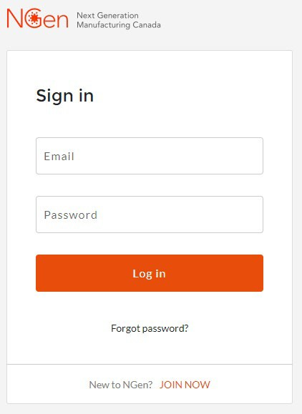
Diligence financière raisonnable – connexion au portail
Publié sur le site Web de NGen –
https://ngencanada.my.site.com/s/login/?language=en_US
Ciquez sur
Vous aurez accès au processus suivant une fois que vous vous serez enregistré en tant que partenaire, que vous aurez créé les paramètres de votre projet et que vous aurez effectué notre processus de sélection.
Connectez-vous au portail NGen :
Notes:
Après avoir traversé l’étape de la présélection, vous devez vous connecter à notre portail pour soumettre les documents financiers requis. Cliquez sur l'URL que vous voyez ci-haut pour vous connecter au portail.

Slide 5
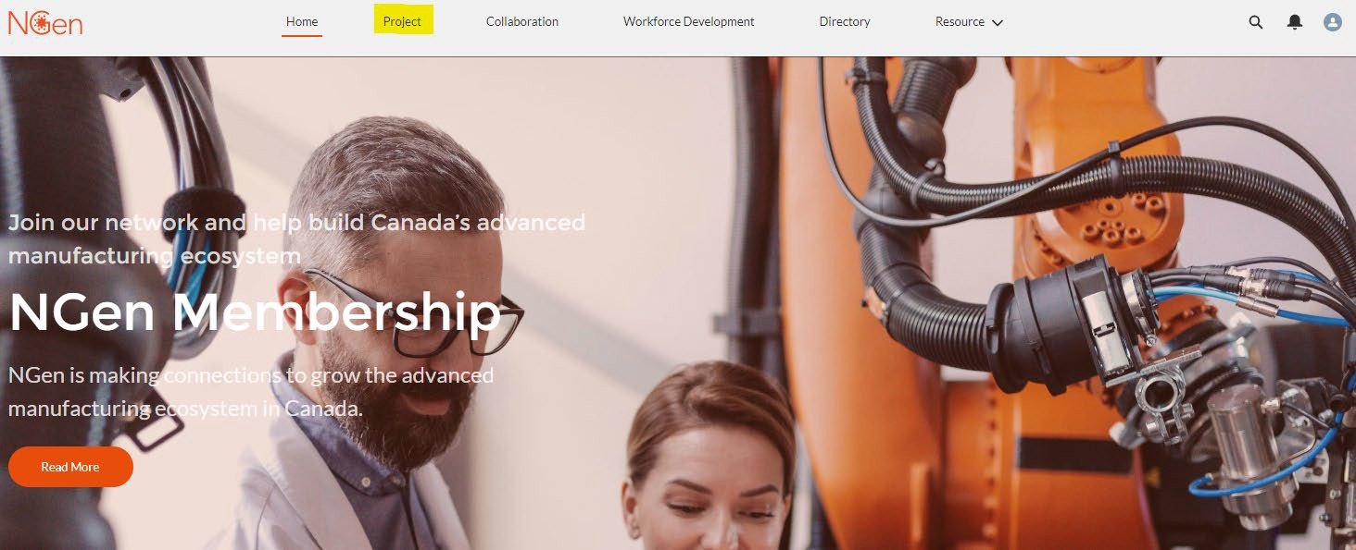
Diligence financière raisonnable – connexion au projet
Sélectionnez le projet dans le menu :
Cliquez sur votre projet :
Notes:
Une fois connecté au portail, sélectionnez « Projet » dans le menu, puis choisissez votre projet dans la liste.

Slide 6
Diligence financière raisonnable – navigation vers le formulaire
Sélectionnez « Financials » et faites défiler jusqu’à la section « Financial Due Diligence ». Sélectionnez votre entreprise et chargez les fichiers demandés pour démontrer votre solidité financière.
Ces informations resteront confidentielles entre le service des finances de NGen et l’entreprise qui les fournit.
Notes:
Lorsque le projet est au stade de la demande détaillée (« Application Development » comme indiqué par le grand chevron bleu en haut), vous devriez voir une liste d'options de menu qui comprend « Financials » (finances), comme illustré ici. Faites ensuite défiler la liste jusqu'à ce que vous voyiez la section « Financial Due Diligence ».

Slide 7
Diligence financière raisonnable – formulaire de demande
Sur cet écran, vous pouvez charger vos fichiers confidentiels à droite (cliquez sur « Related ») et cochez les cases qui nous indiquent quels documents vous avez soumis à notre approbation.
Notes:
Sur cet écran, vous pouvez charger vos états financiers et vos prévisions de trésorerie, ainsi que tout autre document de soutien que nous pourrions vous demander tout au long du processus. Après examen par le service des finances, nous pourrons revenir avec des questions ou, si tout ce dont nous avons besoin est fourni et acceptable, nous l'approuverons et vous en serez informé.

Slide 8
Merci!
ProjectFinance1@ngen.ca
Notes:
Ceci conclut cette présentation sur le processus de diligence financière raisonnable et les documents connexes à soumettre. Lorsque vous serez prêts, veuillez consulter la présentation sur le budget et l’admissibilité éligibilité pour le programme particulier de votre projet. Nous vous remercions pour le temps que vous nous avez accordé.

